Slide 1





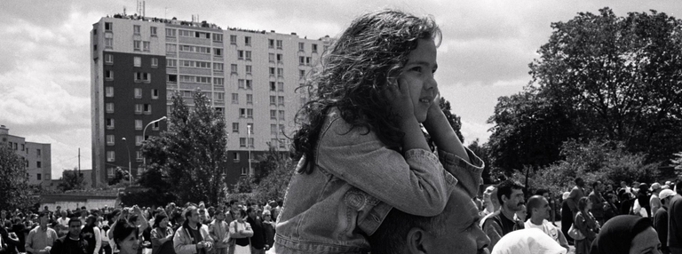
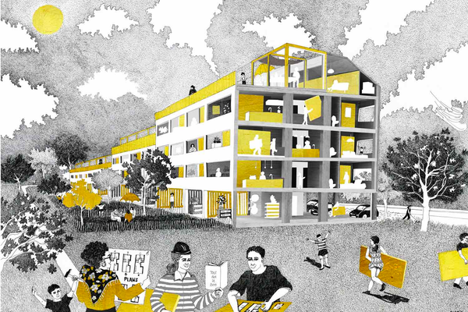


INFORMATIONS
CONTRIBUTION OF PARTICIPANTS
  1. Moderators
  Guide discussions and keep the group focused on the objectives.
  Ensure methodological clarity and scientific rigor.
  Encourage balanced participation and help refine or synthesize ideas.
  2. External Professionals / Experts
  Provide practical insights from real urban and architectural projects.
  Offer an external perspective and validate the feasibility of proposals.
  Enrich discussions with concrete examples and professional experience.
  3. Facilitators
  Organize the workflow at each table and manage time.
  Support the group in structuring SWOT results and key points.
  Collect, format, and submit the final summaries for consolidation.
  4. Participants
  Contribute actively to the SWOT analysis and discussions.
  Share ideas, observations, and solutions related to the case study.
  Collaborate to develop a clear list of key points and strategic proposals.
+213 660660029
E.T.A.P
Blida 1 University,Institute of architecture & Urbanism
People’s Democratic Republic of Algeria
Ministry of Higher Education and Scientific Research
Saad Dahleb University – Blida
Institute of Architecture and Urbanism
ETAP LABORATORY
Confrence room at the library
mhalgiers2025@gmail.com
WORKSHOP: MASS HOUSING FROM MARGINALIZATION TO SOCIO-ECONOMIC CENTRALITY
17-12-2025
  Dr. Merzelkad Rym
  Dr Benaer Hamza
  Ms Khelil Cherfi Khadidja
  Mr Haithem Drici
  Ms Bouchoucha Nour El Houda
  Ms Boudjema Sara
  Ms Akouch Maya
  Ms Chouial Lamia
  Ms Rahmani Soumia
ORGANISATION COMITEE

Slide 2

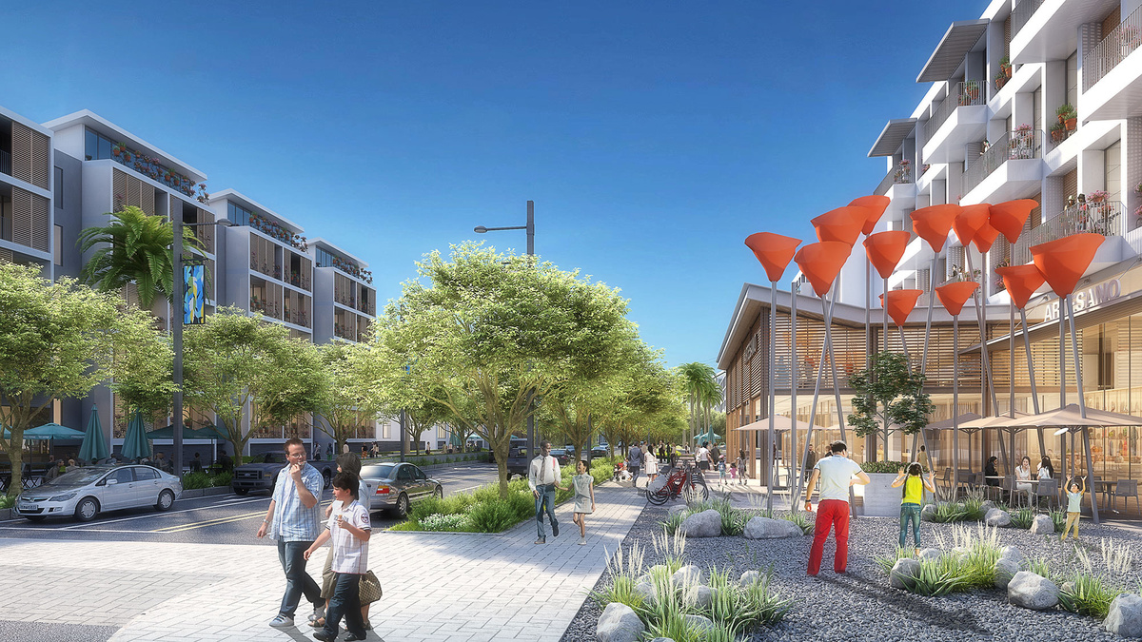
CONTEXT & RATIONALE
PROGRAM
09:00 – 09:45 | Opening Session
  Opening Speech – Dr. Mahindad Naima, Director, Institute of Architecture and Urbanism, University of Blida 1
  Welcome Address – Prof. Foufa Abdessamed Amina, Director, ETAP Laboratory, University of Blida 1
  Research Axis Presentation – Dr. Merzelkad Rym, Research Director, Institute of Architecture and Urbanism
09:45 – 09:50 | Coffee Break
09:50 – 13:00 | Survey Workshop Round Tables
  09:50 – 10:00 | Introductory Presentation – Ms. Khelil Cherfi Khadidja, PhD Candidate, University of Blida 1
Groups of students and professionals
10:00 – 11:00 | Survey Rounds
Group discussions and data collection via surveys
Synthesis of key points per table Submission via shared digital platform (Google Form)
11:00 – 12:00 | Emotional Mapping Session
Translation of survey results into emotional and perceptual mapping
12:00 – 13:00 | Strategic Planning
Action plans derived from survey insights and emotional mapping
Priority interventions
Short-, medium-, and long-term implementation roadmap
13:00 – 14:00 | Lunch Break
14:00 – 15:15 | Strategic Development Session
  Case Study Presentation (14:00 – 14:15)
  Strategic Planning Workshop (14:15 – 15:15)
    Action plans based on SWOT cross-analysis
    Priority interventions
    Short, medium, and long-term implementation roadmap
15:15 – 16:15 | Plenary Session
  Group Presentations (7 minutes per table)
  Discussion & Q&A (3 minutes)
16:15 – 16:30 | Closing Session
  Conclusion and synthesis
  Certificate distribution
  Official closing of the workshop
If you have extra time and
haven’t completed the survey yet,
please make sure to
fill it using the QR code provided.
Case Study: Large Housing Estates of Algiers (1950–1980)
Context: Doctoral Research of Ms. Khelil Cherfi Khadidja
Duration: 1-Day Intensive Workshop
Organisation: Dr Merzelkad Rym and Ms Khelil Cherfi Khadidja
Algiers’ large housing estates (Grands Ensembles), inherited from the late colonial period and post-independence mass housing programs, were built to minimum standards. Colonial-era estates aimed to control urbanizing populations, while post-independence housing addressed urgent shortages rather than creating fully integrated urban areas. As a result, many estates remain under-serviced, spatially segregated, economically dependent, and socially fragmented. Today, as Algiers transitions toward a multipolar metropolis, these estates can become active socio-economic nodes rather than peripheral residential zones.
OBJECTIVES
  Diagnose Structural Barriers: Identify the specific mobility friction and economic leakage points preventing centrality.
  Analyze Systemic Interactions: Understand how pedestrian flows shape commercial vitality and how macro/micro-centralities reinforce mobility patterns.
  Validate Scenarios: To validate the effectiveness of existing interventions already simulated by Agent based modeling scenarios.
  Co-develop solutions: Develop individual visionary solutions (Short, Medium, and Long term) based on urban constraints.

Slide 3
CONTACT
CONTRIBUTION DES PARTICIPANTS
3. Modérateurs
  Guident les discussions et maintiennent le groupe concentré sur les objectifs.
  Assurent la clarté méthodologique et la rigueur scientifique.
  Encouragent une participation équilibrée et aident à affiner ou synthétiser les idées.
2. Professionnels / Experts externes
  Apportent des perspectives pratiques issues de projets urbains et architecturaux réels.
  Fournissent un regard externe et valident la faisabilité des propositions.
  Enrichissent les discussions par des exemples concrets et leur expérience professionnelle.
3. Facilitateurs
  Organisent le déroulement du travail à chaque table et gèrent le temps.
  Soutiennent le groupe dans la structuration des résultats SWOT et des points clés.
  Collectent, mettent en forme et transmettent les résumés finaux pour consolidation.
4. Participants
  Contribuent activement à l’analyse SWOT et aux discussions.
  Partagent idées, observations et solutions liées à l’étude de cas.
  Collaborent pour élaborer une liste claire de points clés et de propositions stratégiques.
+213 660660029
E.T.A.P
Université de BLIDA 1, Institut de l’architecture & l’urbanisme
République Algérienne Démocratique et Populaire
Ministère de l’Enseignement Supérieur et de la Recherche Scientifique
Université Saad Dahleb – Blida
Institut d’Architecture et d’Urbanisme
ATELIER : Grands ensembles – De la marginalisation à la centralité socio-économique
Laboratoire ETAP
17-12-2025
Salle de conférence de la bibliothèque
mhalgiers2025@gmail.com
COMITÉ D’ORGANISATION
  Dr. Merzelkad Rym
  Dr Benaer Hamza
  Mme Khelil Cherfi Khadidja
  Mr Haithem Drici
  Mme Bouchoucha Nour El Houda
  Mme Boudjema Sara
  Mme Akouch Maya
  Mme Chouial Lamia
  Mme Rahmani Soumia

Slide 4
CONTEXTE & JUSTIFICATION
PROGRAMME
Si vous avez du temps supplémentaire et que vous n’avez pas encore rempli le questionnaire, veuillez vous assurer de le compléter en utilisant le QR code fourni.
Étude de cas :
Les Grands Ensembles d’Alger (1950–1980)
Contexte :
Recherche doctorale de Mme Khelil Cherfi Khadidja
Organisation :
Dr Merzelkad Rym et Mme Khelil Cherfi Khadidja
Durée :
Atelier intensif d’une journée
9:00 – 09:45 | Ouverture
  Discours d’ouverture – Dr. Mahindad Naima, Directrice, Institut d’Architecture et d’Urbanisme, Université de Blida 1
  Allocution de bienvenue – Prof. Foufa Abdessamed Amina, Directrice, Laboratoire ETAP
  Présentation de l’axe de recherche – Dr. Merzelkad Rym, Directeur de recherche
09:45 – 09:50 | Pause-café
09:50 – 13:00 | Atelier d’enquête – Tables rondes
  09:50 – 10:00 | Présentation introductive – Mme Khelil Cherfi Khadidja, Doctorante
  10:00 – 11:00 | Rounds d’enquête : discussions en groupe, collecte de données et synthèse des points clés
Si vous avez du temps supplémentaire et n’avez pas encore complété le questionnaire, veuillez le remplir via le QR code fourni
  11:00 – 12:00 | Cartographie émotionnelle : traduction des résultats en cartographie perceptuelle
  12:00 – 13:00 | Planification stratégique : élaboration de plans d’action, définition des interventions prioritaires et feuille de route (court, moyen et long terme)
13:00 – 14:00 | Déjeune
14:00 – 15:15 | Développement stratégique
  14:00 – 14:15 | Présentation de l’étude de cas
  14:15 – 15:15 | Atelier de planification stratégique : actions basées sur SWOT, interventions prioritaires et feuille de route
15:15 – 16:15 | Séance plénière
  Présentations des groupes (7 minutes par table)
  Discussion et questions-réponses (3 minutes)
16:15 – 16:30 | Clôture
  Conclusion et synthèse
  Remise des certificats de participation
  Clôture officielle de l’atelie
Les grands ensembles d’Alger, hérités de la fin de la période coloniale et des programmes d’habitat de masse post-indépendance, ont été construits selon des standards minimaux. Les ensembles coloniaux visaient à contrôler les populations en voie d’urbanisation, tandis que l’habitat post-indépendance cherchait avant tout à répondre à l’urgence de la pénurie, sans créer de véritables centralités urbaines intégrées.
Ainsi, beaucoup de ces ensembles restent aujourd’hui sous-équipés, spatialement ségrégués, économiquement dépendants et socialement fragmentés.
Dans un contexte de transition d’Alger vers une métropole multipolaire, ces quartiers peuvent devenir des pôles socio-économiques actifs plutôt que de simples zones résidentielles périphériques.
OBJECTIFS
  Diagnostiquer les blocages structurels : Identifier les frictions de mobilité et les fuites économiques qui empêchent l’émergence d’une centralité.
  Analyser les interactions systémiques : Comprendre comment les flux piétons influencent la vitalité commerciale et comment les macro- et micro-centralités renforcent les dynamiques de mobilité.
  Valider les scénarios : Évaluer l’efficacité des interventions déjà simulées par des modèles basés sur agents (Agent-Based Modeling).
  Co-développer des solutions : Élaborer des solutions prospectives individuelles (court, moyen et long terme) en tenant compte des contraintes urbaines.

